Slide 1
应用软件框架简介
框架(Framework)的定义
支撑或围住其他物体的结构, 尤指用作建筑物之基础的支撑骨架.
在应用开发领域,无论有没有框架,所有事情照样能做.然而,框架能为应用提供很多好处

Slide 2
应用框架的历史
第一个被广泛应用的框架是模型-视图控制器(MVC), MVC方法已经被很多用户界面系统采用. 著名的用户界面框架有Android和MFC

Slide 3
应用框架的历史
框架概念并不局限于用户界面框架, 也用于通用应用开发. Sun的Java环境,MS的.Net环境和 Android不仅提供了新的语言和虚拟机, 还提供了它们自己的框架. 它们都是旨在支持所有业务类型的应用系统的通用框架.

Slide 4
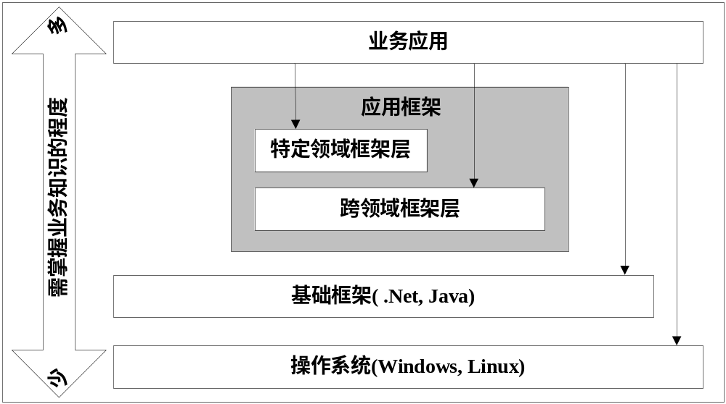
应用框架的分层

Slide 5
为何使用应用框架
模块化
把应用分割成多个层. 每层的开发互不影响, 效率提高.
可重用性
代码的可重用性.

Slide 6
为何使用应用框架
简单性
框架封装了处理流程的控制逻辑, 对开发者透明. 免去开发者编写协调逻辑之苦.
可维护性
应用框架分层, 最底层包含没有任何业务假设的框架组件, 层次越往上, 其组件依赖的业务假设就越多. 每当需求变化时, 只有业务假设被打破的层中的组件需要被修改和测试.

Slide 7
框架的开发需要额外的代价
增加了学习成本
框架开发
增加了难度
增加了代码量

Slide 8
MVC概括
MVC的英文全称是Model_View-Controller，即把一个应用的输入、处理、输出流程按照Model、View、Con-troller的方式进行分离。这样一个应用被分成3个层——模型层、视图层和控制层。

Slide 9
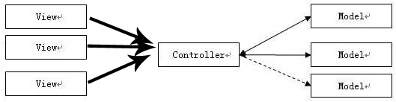
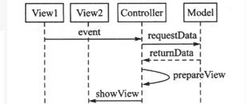
MVC框架

Slide 10
MVC在Android中的实现
布局文件是View
Activity是controller
Model是onClick里调用的代码

Slide 11
多控制器
1，多个activity
2，可以多个View共用一个Controller

Slide 12
其它框架介绍
N层
State
Struts
spring
hibernate

Slide 13
IOC
控制反转（Inversion of Control，英文缩写为IoC）是一个重要的面向对象编程的法则来削减计算机程序的耦合问题。 控制反转还有一个名字叫做依赖注入（Dependency Injection）。简称DI。
IoC中最基本的Java技术就是“反射”编程。反射又是一个生涩的名词，通俗的说反射就是根据给出的类名（字符串）来生成对象。这种编程方式可以让对象在生成时才决定要生成哪一种对象。反射的应用是很广泛的，象Hibernate、Spring中都是用“反射”做为最基本的技术手段。

